Slide 1

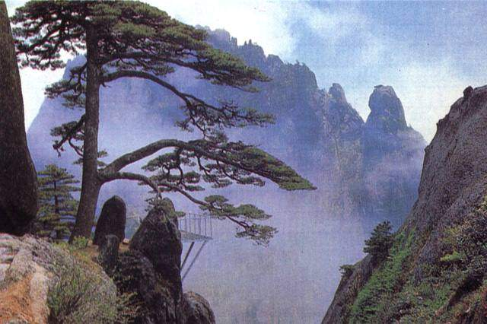
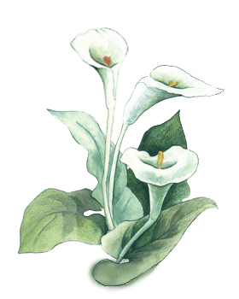

苏教版五年级语文上册
黄山奇松

Slide 2

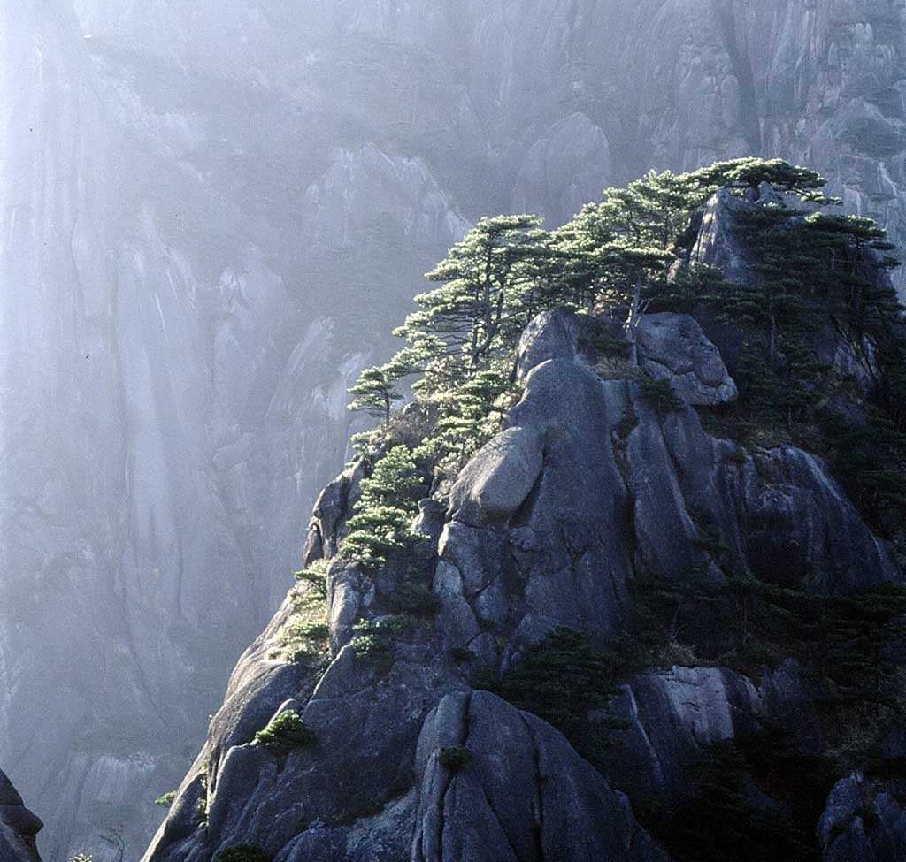

Slide 3
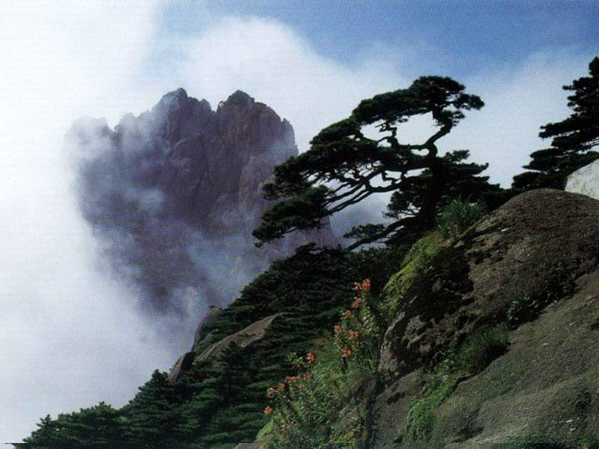

Slide 4
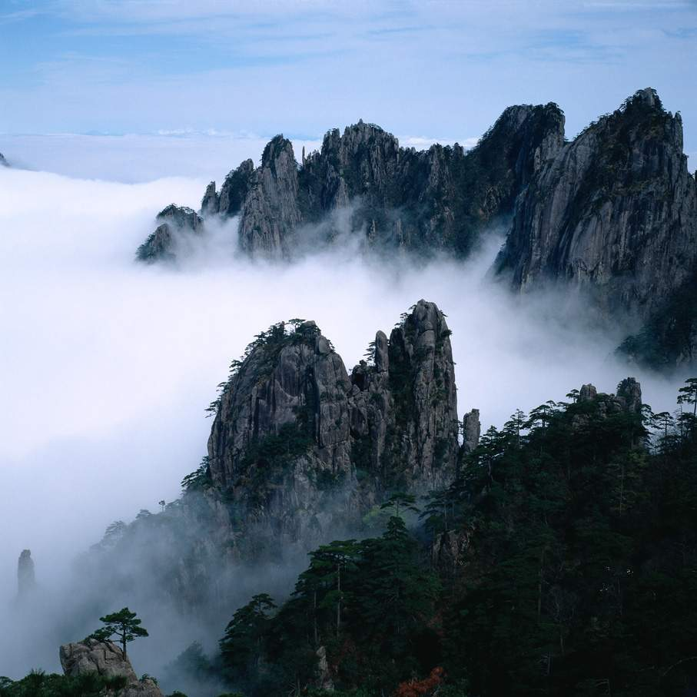

Slide 5
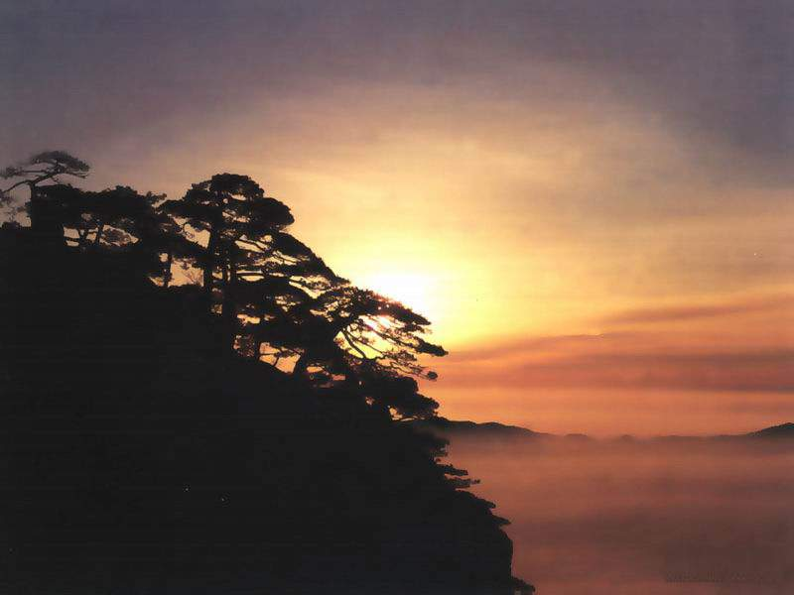

Slide 6

学习目标:
学习并掌握本课的生字词，积累词语。
理清文章的条理，整体感知黄山松树的特点。
有感情地朗读课文。

Slide 7
读一读:
陡崖 屹立 情有独钟 姿态优美
盆景 宾客 饱经风霜 充满生机
声誉 屏障 卧室

Slide 8
誉 陡 屏
宾 屹 卧
认一认:

Slide 9
被誉为“天下第一奇山”的黄山，以奇松、怪石、云海、温泉“四绝”闻名于世，而人们对黄山奇松更是情有独钟。山顶上，陡崖边，处处都有它们潇洒、挺秀的身影。

Slide 10
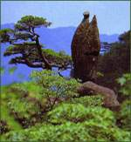
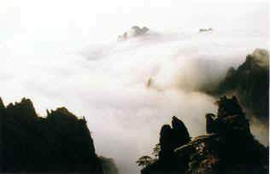

黄山四绝
奇松
怪石
云海
温泉

Slide 11
小组学习讨论
1.站在玉屏楼前可以看到哪些奇松？
2.读第二自然段，分别找出描写这三大奇松的句子，用 （ ）表示出来。
3.这三大奇松有什么特点？“奇”在哪里？

Slide 12
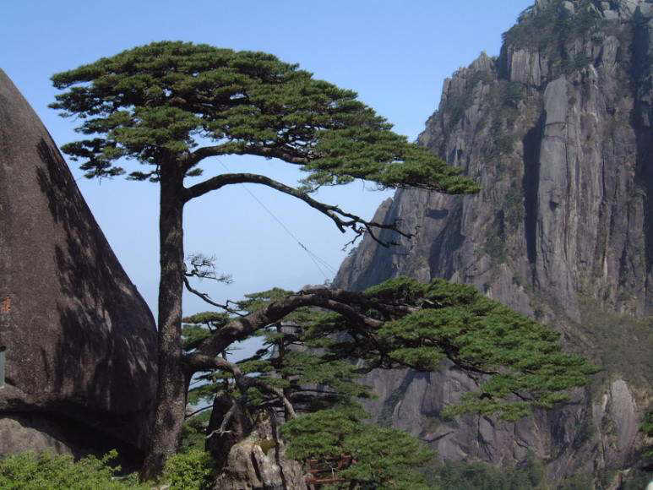
迎客松姿态优美，枝干遒劲，虽然饱经风霜，却仍然郁郁苍苍，充满生机。它有一丛青翠的枝干斜伸出去，如同好客的主人伸出手臂，热情地欢迎宾客的到来。如今,这棵迎客松已经成为黄山奇松的代表,乃至整个黄山的象征了。
因为（ ），所以人们称这棵松为“迎客松。

Slide 13
……饱经风霜……
从他饱经风霜的脸上可以看出他经历了不少艰难困苦。

Slide 14
奇松傲立玉屏前，
阅尽沧桑色更鲜。
双臂垂迎天下客，
包容四海寿千年。

Slide 15
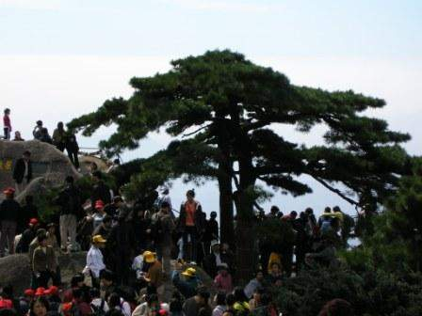
陪客松正对玉屏楼，如同一个绿色的巨人站在那儿，正陪同游人观赏美丽的黄山风光。

Slide 16
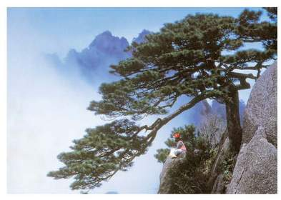
送客松姿态独特，枝干蟠曲，游人把它比作“天然盆景”。它向山下伸出长长的“手臂”，好像在跟游客依依不舍地告别。

Slide 17
迎客松姿态优美，枝干遒劲，虽然饱经
风霜，却仍然郁郁苍苍，充满生机。它有一
丛青翠的枝干斜伸出去，如同好客的主人伸
出手臂，热情地欢迎宾客的到来。如今,这棵
迎客松已经成为黄山奇松的代表,乃至整个黄
山的象征了。陪客松正对玉屏楼，如同一个绿
色的巨人站在那儿，正陪同游人观赏美丽的黄
山风光。送客松姿态独特，枝干蟠曲，游人把
它比作“天然盆景”。它向山下伸出长长的“手臂”，好像在跟游客依依不舍地告别。

Slide 18
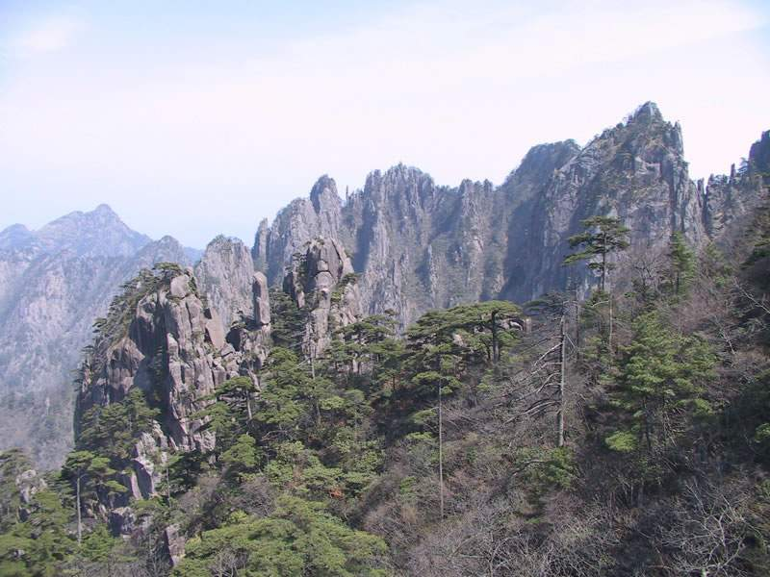
五岳归来不看山，
黄山归来不看岳。
——徐霞客

Slide 19
黄山松千姿百态。它们或屹立,或斜出,或弯曲；或仰，或俯,或卧；有的状如黑虎，有的形似孔雀……它们装点着黄山，使得黄山更加神奇，更加秀美。

Slide 20
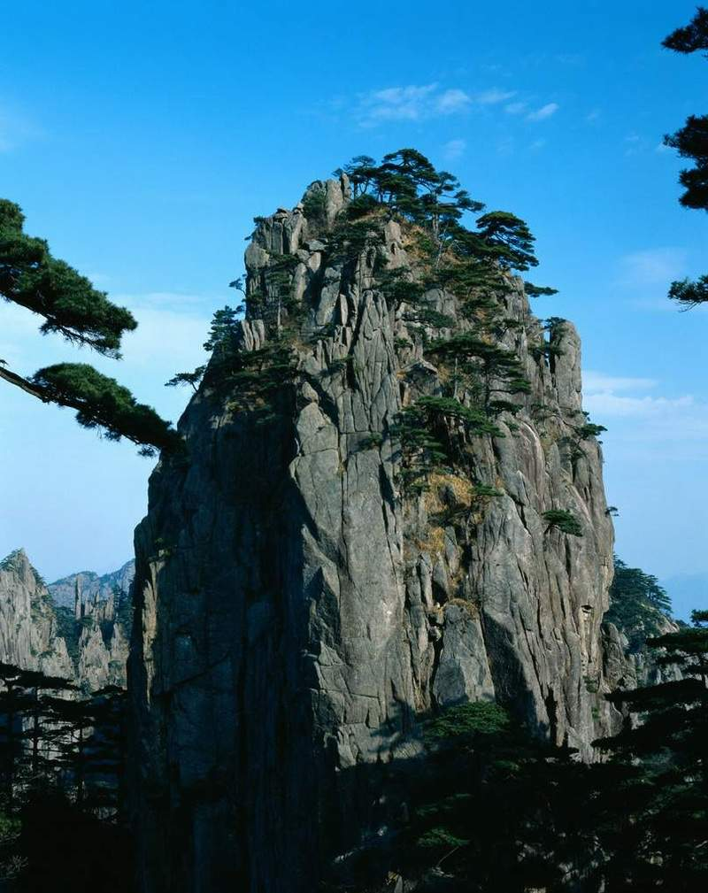

Slide 21
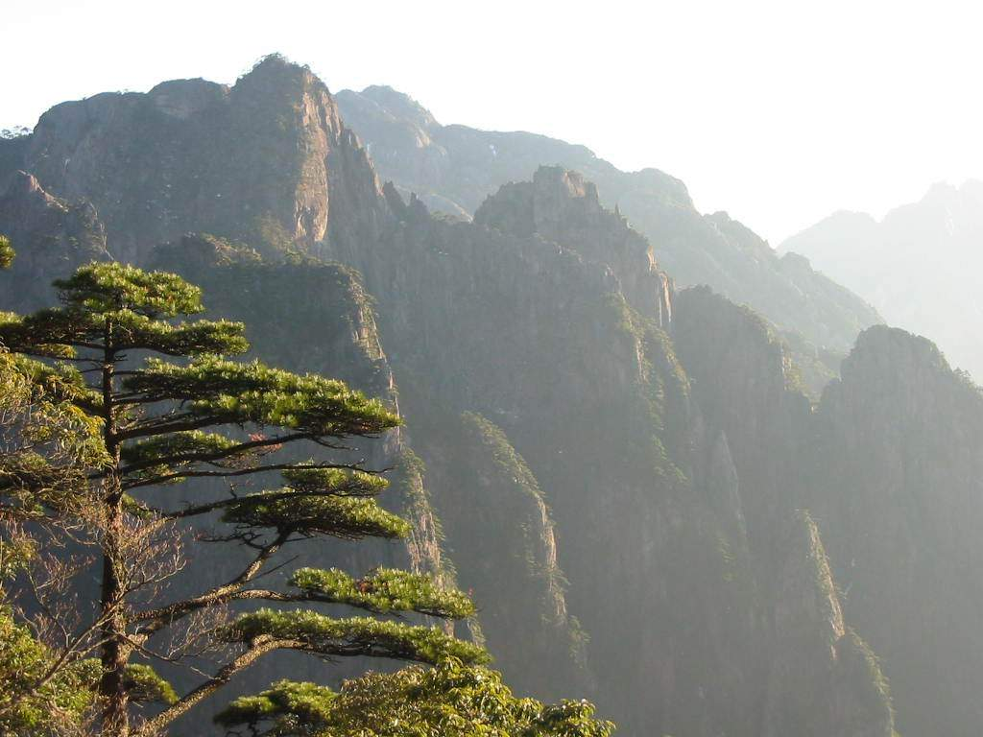

Slide 22
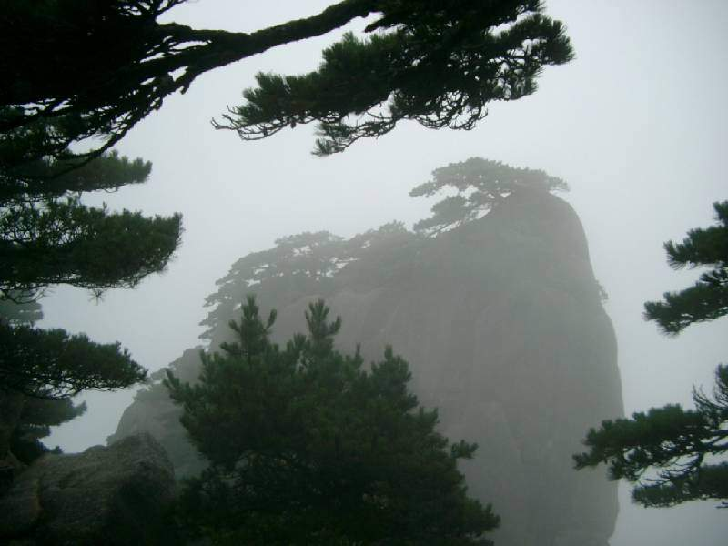

Slide 23
想象说话：
黄山松千姿百态，有的像（ ），有的如同（ ），有的仿佛（ ），有的状如（ ），它们（ ）。

Slide 24
想象说话：
黄山松千姿百态，有的像（猛虎下山），有的如同（仙鹤飞天），有的仿佛（仙人共舞），有的状如（大鹏展翅 ），它们（ 装点着黄山，使黄山更加神奇，更加秀美 ）。

Slide 25

学写广告词
“五一”长假快到了，神湾的教育旅行社准备开辟
“黄山三日游”的游览线路，请你代写一句广告词。

Slide 26
作业设计：
1.当一次小导游，给爸爸妈妈绍黄山奇松。
2.今天我们感受了黄山奇松的奇特，大家
能不能选你印象最深或最喜欢的松树，把它
画出来 。

Slide 27

谢谢指导！

